Slide 1
T.C.
ÇANAKKALE VALİLİĞİ
İL MİLLİ EĞİTİM MÜDÜRLÜĞÜ
ÇANAKKALE
2017-2018

Slide 2
BİRLİKTE ÖĞRENİYORUZ

Slide 3
BİRLİKTE ÖĞRENİYORUZ
Suriye’de iç savaşların başladığı 2011’den bu yana Türkiye’ye ve Orta Doğu’daki çeşitli ülkelere yüksek sayıda yabancı uyruklu kişiler giriş yapmışlardır.
Türkiye’de ikamet izinleri « kısa dönem ikamet izni, aile ikamet izni, öğrenci ikamet izni, uzun dönem ikamet izni, öğrenci ikamet izni, uzun dönem ikamet izni» olarak farklı şekillerde verilmektedir.

Slide 4
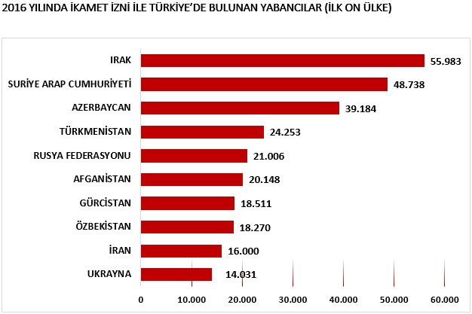
BİRLİKTE ÖĞRENİYORUZ

Slide 5
TÜİK VERİLERİ
TÜİK verilerine göre Türkiye’de toplam 650 bin 308 yabancı uyruklu kişi bulunmaktadır.
2016 Türkiye Göç raporuna göre MEB’e bağlı eğitim kurumlarında 232 bin 714 ,Üniversitelerde 103 bin 727 ve GEM (geçici eğitim merkezi) ‘de 459 bin 521 olmak üzere toplam olarak Türkiye’de eğitim alan yabancı öğrenci sayısı 795 bin 962’dir.
GÖÇ İdaresi 09.11.2017 yılı verilerine göre geçici koruma kapsamında Çanakkale İl’inde 4272 Suriyeli vatandaş bulunmaktadır.

Slide 6
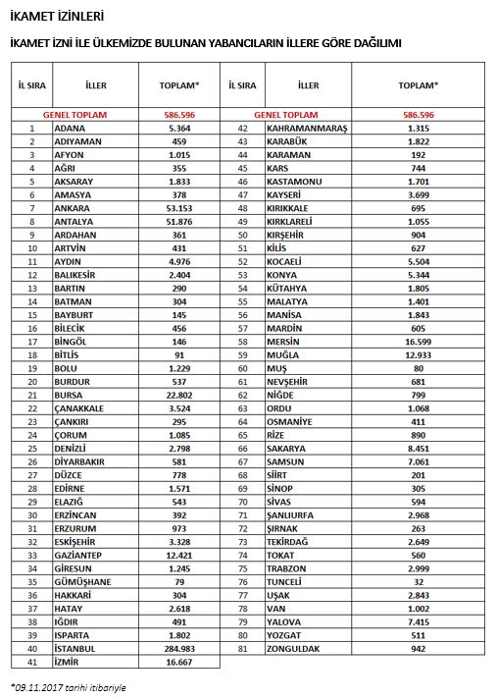
İlimizde ikamet izni bulunan yabancı uyruklu kişi sayısı 3.524’tür.

Slide 7
YABANCI UYRUKLU ÖĞRENCİ SAYILARI
İLKOKUL TOPLAM ÖĞRENCİ SAYISI
60
ORTAOKUL TOPLAM ÖĞRENCİ SAYISI
28
LİSE TOPLAM ÖĞRENCİ SAYISI
19
TOPLAM 107 ÖĞRENCİ
Biga ilçesinde toplam 96 öğrenci bulunmaktadır.

Slide 8
YABANCI UYRUKLU ÖĞRENCİLERLE KARŞILAŞILAN SORUNLAR
ÖĞRETİM SÜRECİNDE YAŞANAN SORUNLAR
İLETİŞİM
SORUNU
KARŞILAŞILAN SORUNLAR
OKUL-AİLE
İŞBİRLİĞİ
SORUNLARI
DAVRANIŞ
SORUNU
DİL SORUNU

Slide 9
PROJENİN AMACI
Çanakkale il merkezindeki ve Biga İlçesindeki resmi okullarda kayıtlı olarak Eğitim ve Öğretimine devam eden, Türkçe dil becerisi yeterli seviyede olmayan, etkili iletişim kurmakta zorlanan, yabancı uyruklu öğrencilerin; topluma entegrasyonu, sosyal-kültürel uyum süreçlerinin iyileştirilmesi, psiko-sosyal destek verilmesi ve akademik becerilerinin arttırılmasına yönelik olarak çalışmaların yapılması projenin temel amacıdır.
Ülkemizde bulunan yabancı uyruklu öğrenciler, hem ağır koşullardan gelmeleri, hem de yeni bir ülkeye, yeni bir kültüre uyum sağlamaları açısından zorluk yaşadıkları için destek eğitimlerine ihtiyaç duymaktadırlar.

Slide 10
PROJENİN AMACI
Öğrencilere verilebilecek desteğin sağlanması için gerekli olan en önemli iletişim kanalı, dil kazanımıdır.
Türkçe dil becerisi yeterli olmayan öğrencilerin dil engeli;
okul ortamında diğer akran gruplarından uzak kalmalarına , kendilerini ifade edemedikleri ve iletişim kuramadıkları için içlerine kapanmalarına ya da saldırgan davranışlar sergilemelerine neden olabilmektedir.
Yabancı uyruklu öğrencilerin pozitif psiko-sosyal uyumları, kültürel bütünleşmeleri ve okula aidiyet duygularının gelişimi, destek eğitimleri ile mümkündür.

Slide 11
PSİKO-SOSYAL DESTEK
Bireylerin, ailelerin ve toplumların doğal afet, savaş ve mülteci akını sonrası yardım sürecinde etkin bir katılımcı olarak rol almalarını kolaylaştırarak iyileşme sürecine katkıda bulunan sistemler bütünü, Psiko-sosyal desteği içerir.
Suriye de başlayan iç savaştan etkilenen kişiler, hem savaşın etkisiyle hem de yaşadıkları ülkelerini terk etmelerinin yarattığı travmayla sarsılmışlardır.
ve hiç şüphesiz ki bu travmadan en çok çocuklar etkilenmiştir.
Bu tür olayların ardından, olaya doğrudan ya da dolaylı olarak tanık olan herkeste çeşitli stres tepkileri görülmesi olasıdır.
Korku, endişe ve çaresizlik hisleri, okul düzenlerinde aksamlar, isteksizlikler,
başarısızlıklar, sosyal etkinliklere yönelik ilgi kaybı, yetersizlik, çaresizlik,
dikkat ve uyku sorunları, İştahsızlık, karın ağrısı, baş ağrısı, bulantı gibi fiziksel tepkiler olarak ta ortaya çıkmaktadır.

Slide 12
PSİKO-SOSYAL DESTEK
Psiko-sosyal desteğin amacı; kişilerin içinde bulundukları durumu ve reaksiyonlarını anlamalarını sağlamak, seçeneklerini gözden
geçirmelerine yardımcı olmak, duygusal destek sağlamak, kişiye yardımcı olabilecek kişi ve organizasyonlarla temas sağlamalarına yardımcı olmaktır. (Babalıoğlu 2000).
Bu olumsuzluklardan çocukların ve gençlerin en az şekilde etkilenerek atlatabilmeleri için proje kapsamında konunun uzmanı tarafından Psiko-sosyal destek eğitimleri verilecektir.
( Psiko-Sosyal Destek Birim Koordinatörü, Ram Öğretmeni Gökçen Özer)

Slide 13
PSİKO-SOSYAL DESTEK
Ülkemiz geneline bakıldığında yabancı uyruklu öğrencilere yönelik olarak Türkçe dil becerilerini desteklemeye yönelik birçok proje örnekleri mevcuttur.
Ancak, verilecek olan Türkçe dil becerileri öğretiminin yanı sıra psiko-sosyal destek eğitimi veren başka bir proje yoktur.
Bu sebeple «Birlikte Öğreniyoruz» Projesi Çanakkale’mizde gerçekleşen bir ilktir.
Ayrıca Çanakkale il merkezindeki ortaokullarda eğitim veren öğretmenlerimiz, Türkçe dersinin yabancı bir dil olarak öğretilmesinde özel eğitim almış İngilizce öğretmenleridir ki, bu da projemizi diğer illerdeki çalışmalardan ayırmaktadır.

Slide 14
PROJENİN HEDEFLERİ
Türkçe dil becerisi yeterli olmayan yabancı uyruklu öğrencilere okuma-yazma-anlama ve konuşma becerilerini geliştirmeye yönelik destek eğitim kurslarının açılması,
Yabancı uyruklu öğrencilerin okullara sayıca eşit olarak dağıtılması,
Yabancı uyruklu öğrencilerin sosyal ve kültürel uyum süreçlerinin iyileştirilmesi,
Yaşadıkları toplumun örf-adet, gelenek ve görenekleri hakkında bilgi sahibi olmalarına imkan sağlanması,
Aidiyet duygularının gelişimine destek sağlanması,
İlkokul ve ortaokul çağında olup uzun süre eğitimden uzak kaldıkları için akademik beceriler yönünden bulundukları sınıf seviyesine göre yeterliliği az olan öğrencilerin sınıf seviyesine ulaşmalarına yardımcı olunması,
Etkin iletişim ve psiko-sosyal destek eğitimlerinin verilmesi.
Projenin hedeflerini oluşturmaktadır.

Slide 15
KURS UYGULAMA BASAMAKLARI
KURSLAR EĞİTİM-ÖĞRETİMİ AKSATMAYACAK ŞEKİLDE DÜZENLENECEKTİR.
KATILIMCILARIN TÜRKÇE DİL BECERİLERİNİ DESTEKLEMEK İÇİN HAZIRBULUNUŞLUK DÜZEYLERİNE GÖRE OYUN VE DRAMA ETKİNLİKLERİ YAPILACAKTIR.
EĞİTİM İÇERİKLERİ UYGUN MATERYALLERLE DESTEKLENECEKTİR.
SOSYAL ETKİNLİKLER VE ORYANTASYON ÇALIŞMALARINA YER VERİLECEKTİR.
PROJE BAŞLANGICINDA
VE BİTİMİNDE ÖĞRENCİLERE ÖN ANKET VE SON ANKET UYGULAMASI YAPILACAKTIR.
PSİKO-SOSYAL DESTEK EĞİTİMLERİ
BİREYSEL VE TOPLU OLARAK YAPILACAKTIR.

Slide 16
PROJE KAPSAMINDA ÇANAKKALE İL MERKEZİNDEKİ
DESTEKLEME KURS PROGRAMI
İLKOKULLAR
EĞİTİMİN VERİLECEĞİ OKUL
EĞİTİME KATILAN OKUL
EĞİTİMİ VEREN ÖĞRETMEN
BARBAROS HAYRETTİN PAŞA İLKOKULU
BARBAROS HAYRETTİN PAŞA İLKOKULU
VALİ FAHRETTİN AKKUTLU İLKOKULU
ATATÜRK İLKOKULU
ESRA ERTÜRK
ŞEYMA KUMSAL
HÜSEYİN AKİF TERZİOĞLU İLKOKULU
HÜSEYİN AKİF TERZİOĞLU İLKOKULU
KEPEZ ATATÜRK İLKOKULU
NİHAL ORAL
18 MART İLKOKULU
MUSTAFA KEMAL İLKOKULU
ANAFARTALAR İLKOKULU
ARIBURUN İLKOKULU
İSTİKLAL İLKOKULU
ÖZLEM KAYALI İLKOKULU
MELİKE BÖKE
18 MART İLKOKULU

Slide 17
PROJE KAPSAMINDA ÇANAKKALE İL MERKEZİNDEKİ
DESTEKLEME KURS PROGRAMI
EĞİTİMİN VERİLECEĞİ OKUL
EĞİTİMİ VEREN ÖĞRETMEN
ÖMER MART ORTAOKULU
ÖMER MART ORTAOKULU
CEVATPAŞA ORTAOKULU
CUMHURİYET ORTAOKULU
TURGUT REİS ORTAOKULU
ŞEHİT ÖMER HALİSDEMİR İMAM HATİP ORTAOKULU
DİLEK ÇALIŞKAN
HÜSEYİN AKİF TERZİOĞLU ORTAOKULU
TÜLİN ERKAN
HÜSEYİN AKİF TERZİOĞLU ORTAOKULU
PSİKO-SOSYAL DESTEK BİRİMİ KOORDİNATÖRÜ
RAM ÖĞRETMENİ GÖKÇEN ÖZER

Slide 18
PROJENİN SÜRESİ
1. kademe öğrencileri için haftanın 5 iş günü saat 15.30 ile 17.30 saatleri arasında 2 saat eğitim,
Cuma günleri 1 saat eğitim, 1 saat Rehberlik ve Destekleme kursu şeklinde
- 2. Kademe öğrencileri için Pazartesi ve Çarşamba günleri 15.30 il3 17.30 saatleri arasında 2 saat eğitim,
Perşembe günleri 2 saat psiko-sosyal destekleme kursu yapılacaktır.

Slide 19
PROJE ORTAKLARI
ÇANAKKALE İL MİLLİ EĞİTİM MÜDÜRLÜĞÜ
BİGA İLÇE MİLLİ EĞİTİM MÜDÜRLÜĞÜ
ÇANAKKALE HALK EĞİTİM MERKEZİ VE ASO MÜDÜRLÜĞÜ
BİGA HALK EĞİTİM MERKEZİ VE ASO MÜDÜRLÜĞÜ

Slide 20
PROJENİN DAYANAĞI
1739 Sayılı Milli Eğitim Temel Kanunu
222 Sayılı İlköğretim Ve Eğitim Kanunu
Sosyal Etkinlikler Yönetmeliği
Destekleme Ve Yetiştirme Kursları Yönetmeliği

Slide 21
ÇANAKKALE İL MİLLİ EĞİTİM MÜDÜRLÜĞÜ
AR-GE BİRİMİ
TEŞEKKÜR EDERİZ

